Slide 1
الاستاذ الدكتور عزيز مهدي
المحاضرة الثالثة
تربية نبات

Slide 2
العقم وعدم التوافق الذاتي Incompatibility and Sterility
اولا -العقم Sterility :
عرف العالمان Crane و Lawrence العقم بصورة عامة بانها الحالة التي يكون فيها عدم تكوين البذور راجعا الى عدم قدرة حبوب اللقاح او البويضات اي الكميتات المؤنثة والكميتات المذكرة من القيام بوظائفها في عملية الاخصاب بسبب عدم حيويتها، لان اي نقص في تكوين اي عضو من الاعضاء التناسلية قد يسبب حالة العقم.
وقد يحدث العقم ايضا عند اجراء التهجين بين الانواع او الاجناس فنجد ان السبب هنا هو اختلاف اعداد الكروموسومات بين الانواع او الاجناس المستخدمة في التهجين حيث ان الكروموسومات لايمكنها الازدواج اثناء الانقسام الاختزالي.

Slide 3
العقم الذكري : Male Sterility
وسببه ان الخلايا التناسلية الذكرية (الكميتات الذكرية) تكون غير فعالة Non-functional مما ينتج عن ذلك عدم استطاعة النباتات العقيمة من انتاج البذور من دون استعمال ملحقات خارجية Pollinizer، والعقم الذكري صفة وراثية ذات قيمة اقتصادية كبيرة، حيث يمكن لمربي النبات ان يستغل هذه الظاهرة في انتاج هجن الجيل الاول بسهولة ويسر لانه يوفر عليه مشقة عملية الخصي Emasculation والتي تعني ازالة اعضاء التذكير (المتوك) من الزهرة المراد تلقيحها وجعلها ام في عملية التهجين، وكذلك يقلل من تكاليف انتاج الهجن. وبصورة عامة يمكن اعتبار العقم الذكري عملية خصي وراثي طبيعي للنبات. هناك ثلاثة حالات من العقم الذكري :

Slide 4
1 - العقم الذكري الوراثي (النووي)Genetic male sterility
وهي الحالة التي تكون فيها حبوب اللقاح عقيمة بسبب سيطرة زوج واحد من الجينات المتنحية في النواةعلى هذه الصفة (صفة العقم الذكري)، ولظهور هذه الحالة يجب ان يكون كلا الاليلين متنحيين اي بصورة نقية اي Homozygous recessive، وقد استعمل الرمز ( ms) للاشارة الى الاليل المتنحي العقيم و Ms) ) للإشارة للاليل السائد الخصب الذي لا يسبب العقم وعليه فان التركيب الوراثي للنبات العقيم ذكريا يكون ( (ms ms والخصب ذكريا يرمز له بالرموز (Ms Ms) للنقي السائد اي خصب اصيل و (Ms ms) للخصب الهجين.
ان صفة العقم الذكري النووي يكون المسؤل عنها جينات واقعة في النواة لذلك سمي بالعقم الذكري النووي. وهذه الحالة موجودة في نباتات الخضر وخاصة في نباتات فاصوليا ليما Lima beans.
وللمحافظة على السلالات العقيمة اي استمرار انتاجها يجب تضريبها مع سلالات معروفة خصبة هجينة اي ان تركيبها الوراثي يكون بصيغة Ms ms) ) وفي هذه الحالة تكون نصف الابناء الناتجة عقيمة والنصف الاخر تكون هجينة خصبة، وكما موضح في التضريب التالي :

Slide 5
طريقة المحافظة على السلالات العقيمة

Slide 6
2ـ العقم الذكري السايتوبلازمي : Cytoplasmic male sterility
وهي الحالة التي تكون حبوب اللقاح عقيمة (غير فعالة) بسبب وجود عوامل وراثية في السايتوبلازم وليس في النواة. والنباتات التي تحمل صفة العقم الذكري السايتوبلازمي لايمكن ان تلقح نفسها ذاتيا او ان تكون البذور، الا اذا لقحت بحبوب لقاح حيوية من اصناف اخرى. وفي هذه حالة، اي عند تلقيح نبات عقيم (عقم ذكري سايتوبلازمي) وجعله ام، مع نبات اخر اعتيادي أب سيكون النسل الناتج كله عقيم، والسبب في ذلك ان البيضة (الكميتة المؤنثة) تحمل معظم السايتوبلازم، اما حبة اللقاح فتكاد تخلو من السايتوبلازم، لذلك فالجينات الموجودة في سايتوبلازم الام هي المحددة لحالة العقم الذكري السايتوبلازمي وكما موضح في المثال التالي:

Slide 7
مخطط يبين العقم الذكري السايتوبلازمي

Slide 8
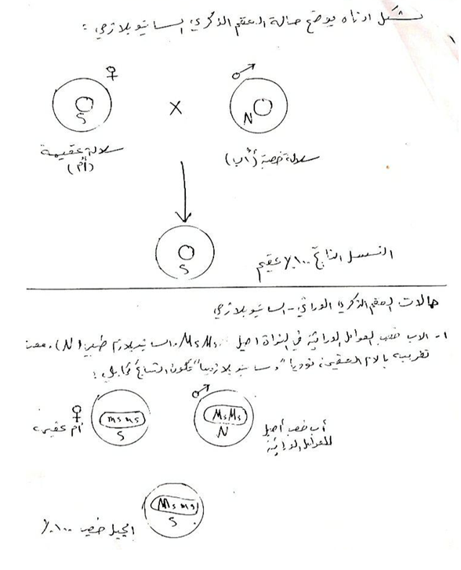

Slide 9
3ـ العقم الذكري الوراثي – السايتوبلازمي Genetic-Cytoplasmic male Sterility
في هذه الحالة يسيطر على صفة العقم الذكري نظام متداخل يشمل الجينات الواقعة في النواة (والذي سبق الكلام عنه في العقم الوراثي النووي، ويرمز لها بالرمز ms وMs (حسب حالة السيادة والتنحي) مع الجينات الموجودة في السايتوبلازم وسنرمز للسايتوبلازم الذي يحمل جينات العقم بالرمز S (Sterility) والسايتوبلازم الخصب إي الطبيعي (Normal) ا) لذي لا يحمل جينات العقم يرمز له بالرمز N وكما موضح في المخططات المرفقة. وجد هذا النطام في العديد من المحاصيل الزراعية كالبصل وقصب السكر والذرة الصفراء والبيضاء والحنطة. وفي هذا النوع من العقم الذكري ليس بامكان العوامل السايتوبلازمية العقيمة لوحدها او الجينات المتنحية الموجودة في النواة لوحدها من انتاج او اظهار حالات العقم.

Slide 10
مثال:
. ففي البصل مثلا تعود ظاهرة العقم فيه الى وجود زوج واحد من الجينات النووية وهو Ms وهو مسؤول عن صفة الخصوبة Fertility وأليله المتنحي ms مسؤول عن العقم، اضافة الى وجود نوعين من السايتوبلازم حسب نوع العوامل الوراثية الموجودة فهو اما سايتوبلازم عقيم (S) اي يحمل جيــــــنات العقم (S) اوسايتوبلازم طبيعي ((N، وان استعادة الخصوبة لاتتاثر بالعوامل البيئية ولا تخضع لتاثير جينات اخرى مقارنة بالمحاصيل الباقية، وكذلك يمتاز البصل بسهولة تشخيص النباتات العقيمة في الجيل الاول. لقد اثبتت الدراسات ان عملية الانقسام المايوزي تحصل بشكل طبيعي في النباتات العقيمة ذكريا، ولكن سبب حصول العقم قد يرجع الى زيادة او نقصان حوامض امينية في متوك النباتات العقيمة .

Slide 11
حالات العقم الذكري الوراثي - السايتوبلازمي :
في الامثلة التالية وكذلك في المخططات المرفقة سوف تمثل الام السلالة العقيمة، وعليه فالتركيب الوراثي لجينات العقم الوراثي في النواة سيكون ms ms ، وفي السايتوبلازم العقيم بالرمز S اما الاب الخصب فان تركيبه الوراثي سيكون ضمن احد الاحتمالات الخمسة الاتية:

Slide 13
1. الاب خصب (العوامل الوراثية في النواة خصبة اصيلة Ms Ms و السايتوبلازم طبيعي (N ) عند تضريبه مع الام العقيمة نوويا و سايتوبلازميا ستكون النتيجة كالاتي : الجيل 100% خصب كما موضح أدناه :

Slide 14
2. الاب خصب (العوامل الوراثية في النواة خصبة هجينة اي Ms ms والسايتوبلازم طبيعي اي خصب N) . ) فتكون نتيجة التضريب مع الام العقيمة نوويا وســــايتوبلازميا كالأتي :

Slide 15
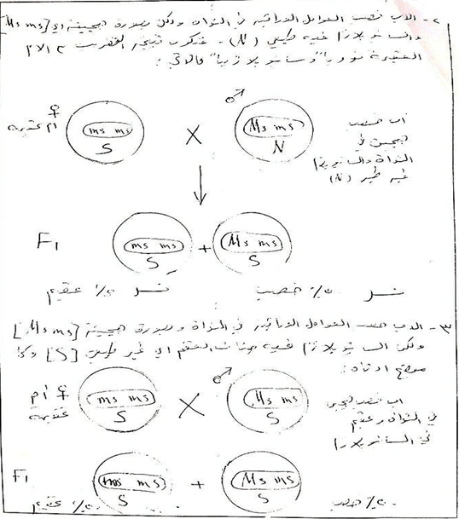

Slide 16
3. الاب خصب (العوامل الوراثية في النواة خصبة هجينة (Ms ms) والسايتوبلازم فيه جينات العقم اي غير طبيعي (S ) وكما في موضح أدناه :

Slide 17
4. الاب خصب (العوامل الوراثية في النواة خصبة اصيلة (Ms Ms) ) لكنه عقيم سايتوبلازميا ايS). ) فتكون نتيجة التضريب مع الام العقيمة نوويا وسايتوبلازميا كالاتي :

Slide 18
5. الاب خصب مع انه عقيم وراثيا اي الجينات في النواة تكون متنحية اي ms ms) ( ولكن السايتوبلازم فيه يكون طبيعي اي خصب N ) ) فتكون نتيجة التضريب مع الام العقيمة وراثيا و سايتوبلازميا كالاتي :

Slide 19
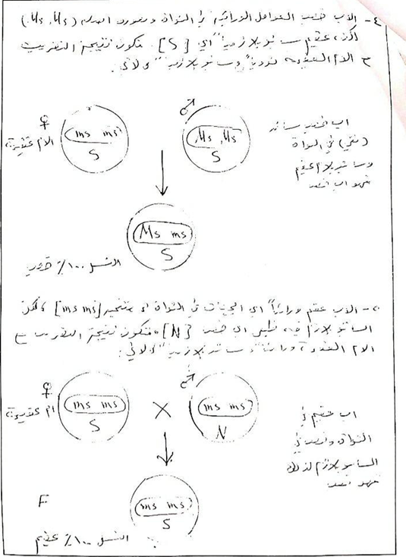

Slide 20
ثانيا : عدم التوافق الجنسي الذاتي Self – incompatibility
تطلق كلمة Incompatibility اي عدم التوافق الجنسي على الحالة التي نكون فيها جميع الاعضاء التناسلية تامة التكوين وسليمة وحبوب اللقاح والبويضات لها القدرة التامة على الاخصاب، ولكن عملية الاخصاب لاتتم بسبب مانع فسيولوجي يمنع او يبطئ من نمو الانبوبة اللقاحية داخل قلم الزهرة الملقحة ويعيق الانبوبة اللقاحية من الوصول الى البويضة في الوقت المناسب لاخصابها.
وظاهرة عدم التوافق الجنسي الذاتي موجودة في كثير من المحاصيل الاقتصادية للخضر والفاكهة ونباتات الزينة، هذه الظاهرة في نباتات الجنس prunus الذي يضم الفاكهة ذات النواة الحجرية وجينس Malusالذي ينتمي له التفاح. وقد وجد ذلك كل من العالمين Lawrence وGrane سنة 1932 م واليهما يعود الفضل في التفريق بين حالات العقم وحالات عدم التوافق الجنسي، وفسرا هذه الظاهرة بوجود عوامل وراثية خاصة تسيطر على ظهورها.
ان العديد من الانواع النباتية تمتلك نظاما طبيعيا لعدم التوافق مسيطرا عليه من قبل الجينات والذي يمنع او يعيق التربية الداخلية Inbreeding عن طريق الاخصاب الذاتي لنفس النبات او الاخصاب بين نباتات اخوية. ان انظمة كهذه قد تتطور عن طريق الانتخاب الطبيعي وذلك لان التربية الداخلية عديمة الفائدة للانواع البرية لكونها تقود الى خفض قوة النمو في النبات واظهار العديد من الصفات الغير مرغوبة فيها.

Slide 21
هناك نظامين لعدم التوافق الذاتي
اولا : نظام الـ Homomorphic وهو النظام الذي تكون فيه الاجزاء الزهرية متشابهة من الناحية المورفولوجية او بتعبير اخر متجانسة فيما يتعلق بأطوال الاعضاء الذكرية والانثوية وهذه الحالة توجد في الازهار الخنثى Hermaphrodite . وينقسم الى قسمين :
1 - نظام عدم التوافق الكاميتي: The Gametophytic incomparability system
في هذا النظام تتم السيطرة على طبيعة سلوك حبة اللقاح عن طريق تداخل جينات من نوع (S) الموجودة في حبة اللقاح نفسها مع تلك الموجودة في مدقة النبات الذي يجري تلقيحه كما في الشكل (2) المرفق. ان غلق طريق الاخصاب يحدث من خلال النمو البطيئ جدا لللانبوب اللقاحي وتوقفه كليا عن النمو قبل وصوله الى الكيس الجنيني. ان هذا النوع من عدم التوافق مشخص في نباتات العائلة البقولية والعائلة Onagraceae ونباتات papaver و Nemesia والعائلة الخشخاشية والعائلة الوردية والعائلة الزنبقية وفي عدد من النباتات البستنة مثل التفاح والكمثرى والكرز والطماطة والبيتونيا والليليوم.

Slide 22
ان هذا النوع من انظمة عدم التوافق الذي يسيطر عليه وكما قلنا اعلاه جين يسمى (S) ويوجد (15) اليل لهذا الجين تسمى S15 …S3,S2,S1 فاذا كانت حبة اللقاح تحتوي على أليلات من النوع Sمشابهة لللاليلات الموجودة في انسجة القلم للزهرة المراد تلقيحها سوف تحدث حالة عدم التوافق الذاتي، وهناك عدة حالات لعدم التوافق الذاتي :ــ
أـ حالة عدم التوافق الذاتي التامة :ــ Full incommutability
وكما موضح في الشكل (2) الجزء العلوي من الصورة رقم 1، حيث ان حبوب اللقاح التي تسقط على ميسم الزهرة المراد تلقيحها والتي يكون تركيبها الوراثي S1 و S2 والتركيب الوراثي لميسم الزهرة الملقحة أي S1 و S2 فان الانبوب أللقاحي سوف لن ينمو بل تحدث حالة عدم توافق تامة، وذلك لتشابه كلا الاليلين الموجودين في حبوب اللقاح مع نضيريهما في نسيج القلم .

Slide 23
ب - حالة عدم التوافق غير التام Half in computability
وهو موضح في الشكل (2) الجزء العلوي رقم 2، فاذا كان التركيب الوراثي لحبة اللقاح الساقطة على ميسم الزهرة S1 و S2 وتركيب الميسم الوراثي يحمل الاليلات S2 و S3 ، فان حبة اللقاح التي تحمل التركيب الوراثي S1 هي التي تنمو فقط وتكون الأنبوب أللقاحي. اما حبة اللقاح من نوع S2 فانها لا تستطيع ان تكون انبوب لقاحي لوجود الاليل المشابه لها في قلم الزهرة الملقحة .
ج - الموافقة التامة : Full commutability
كما موضح في الشكل (2) الجزء العلوي رقم 3 حيث التركيب الوراثي لحبة اللقاح يحمل الاليلين S1 و S2، بينما نسيج القلم فان تركيبه الوراثي يحمل الاليلينS4 و S3 . لذلك فان كلا الكميتين الذكريين وهما S1 و S2سوف تنموان و يكونان انبوبان لقاحيان يتمكنان من اخصاب البيوض و تكوين البذور لعدم تشابه أليلات حبة اللقاح مع أليلات نسيج قلم الزهرة الملقحة.

Slide 24
2 -نظام عدم التوافق السبوري: Saprophytic incompatibility
يشابه هذا النظام من عدم التوافق نظام عدم التوافق الكاميتي من حيث ان السيطرة الوراثية على حالة عدم التوافق والتي تتم من قبل موقع جيني واحد (S) مكون من سلسلة من الاليلات المتعددة، ولكن الاختلاف هنا ان سلوك حبة اللقاح مسيطر عليه من قبل الاليلات نوع (S) للتركيب الوراثي للنبات الذي انتج حبوب اللقاح، وليس من قبل الاليلات نوع (S) لحبة اللقاح نفسها لذا فان جميع حبوب اللقاح الناتجة عن نبات معين يكون لها نفس السلوك من حيث طبيعة عدم موافقتها وكما موضح في الشكل (2) الجزء الاسفل فنلاحظ وجود ثلاث حالات لعدم التوافق السبوري :
الاولى : حبوب اللقاح الناتجة من نبات تركيبه الوراثي S2 و S1 لا تنمو في نسيج قلم الزهرة الذي تركيبه الوراثي S2 و S1.

Slide 25
ثانيا : حبوب اللقاح الناتجة من نبات تركيبه الوراثي S2 و S1 لا تنمو في نسيج قلم الزهرة تركيبه الوراثي S2 و S3 وذلك لوجود S2 حيث ان سلوك حبتي اللقاح متشابه باتجاه S2 ولذلك تحصل حالة عدم التوافق كما في الحالة الاولى ايضا .
ثالثا : حبوب اللقاح الناتجة من النبات تركيبة الوراثي S2 و S1 وتنمو في نسيج قلم الزهرة الذي تركية الوراثي S3و S4. وهنا لا تحدث حالة عدم التوافق. ان هذا النظام يحدث في نباتات العائلة المركبة والصليبية مثل اللهانة والعائلة الشفوية.

Slide 26
ثانيا : نظام الـ Hteromorphic
وتكون الاجزاء الزهرية المذكرة والمؤنثة غير متجانسة او مختلفة من الناحية المورفولوجية كما في زهرة الربيع Primula وهي من الازهار الكاملة، تكون المدقات طويلة (اعضاء التانيث) والاسدية (اعضاء التذكير)قصيرة، الحالة الاولى تسمى pin والحالة الثانية تسمى Thrum. ففي هذه الحالة يرجع سبب عدم التوافق الذاتي الى الاختلاف المورفولوجي لكل من الاعضاء الزهرية الذكرية و الانثوية حيث يوجد شكلين لهذه الازهار :
أ - اما ان تكون الاسدية طويلة والقلم قصير وتسمى هذه الحالة Thrum. هذه النباتات المجموعة تحتوي على الاليل السائد S وعادة تكون هجينة اي Ss.
ب - او الاسدية قصيرة والقلم طويل وتسمى بـ Pin نباتات هذه الـمجموعة تحتوي على الاليل المتنحي s ويجب ان تكون نقية للاليلين لانها متنحية اي ss.

Slide 27
ان التلقيح الذاتي بين نباتين من نفس المجموعة اي ازهارهما من نوع Thurm او من نوع Pin ينتج عنة حالة عدم توافق اي لا تتكون بذور وكما موضح :
اما الحالات التي يتم فيها نجاح التلقيح والاخصاب وتكوين البذور، فهي عندما تكون الازهار مختلفة اي الازهار
الذكرية من نوع pin والازهار الانثوية من نوع Thrum او بالعكس وكما موضح :

Slide 28
تاثيرات درجة الحرارة على ظاهرة عدم التوافق الذاتي :
ان لدرجة الحرارة تاثير شديد على ظاهرة عدم التوافق الذاتي فدرجة الحرارة المرتفعة لها ثاثير بالغ في تقليل تكوين البذور كما اتضح ذلك في نبات اللهانة، ولذلك النتائج التي توصل لها كل من Nallو Odlandتوضح اهمية اختيار درجات الحرارة الباردة نوعا عند اكثار السلالات او الاصناف التي توجد بها ظاهرة عدم التوافق الذاتي.

Slide 29
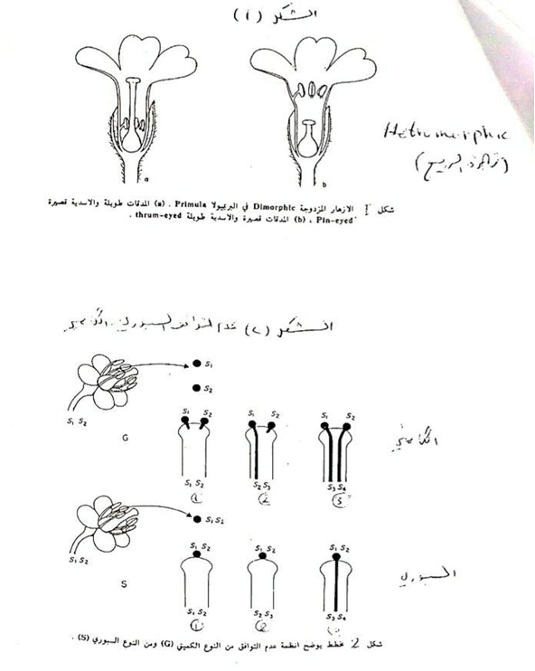

Slide 30
وسائل التغلب على ظاهرة عدم التوافق الجنسي الذاتي :ــ
1ـ التلقيح في الطور البرعمي :
وهو عبيارة عن تلقيح البراعم الزهرية الصغيرة غير المتفتحة بحبوب لقاح من ازهار متفتحة وموجودة على النبات، وهي طريقة فعالة للتغلب على حالة عدم التوافق الذاتي في بعض محاصيل الخضر كما في اللهانة، وبواسطة هذه الطريقة تتهيأ ظروف ملائمة لانبات حبة اللقاح وذلك قبل افراز المادة المانعة في مبيض الزهرة. والجدير ذكره ان من تفسيرات حالات عدم التوافق هو وجود مواد على سطح الميسم تمنع حبة اللقاح من النمو وتكوين الانبوبة اللقاحية .
2ـ اضافة صفة الخصب الذاتي للنبات عن طريق التهجين .
3ـ التلقيح قرب نهاية موسم التزهير .
4ـ التلقيح في درجات حرارة منخفضة .
5ـ استحداث الطفرات صناعية للحصول على نباتات متوافقة .
6ـ معاملة مياسم الازهار بمعاملة مختلفة قبل وضع حبوب اللقاح عليه، فقد ذكر Allard ان ازالة سطح الميسم قبل وضع حبوب اللقاح عليه قد ساعد على اتمام الاخصاب في الشلغم واللهانة والفجل.

